Slide 1
RECOMANDĂRI PENTRU POPULAŢIE IN VEDEREA REDUCERII EXPUNERII LA POP
Informați-vă și acționați responsabil.
Citiți etichetele produselor chimice utilizate și respectați instrucțiunile de folosire.
Nu lasati la îndemâna copiilor astfel de produse si evitați expunerea lor la aceste substanțe chimice.
Evitați utilizarea POP în perioada sarcinii. Expunerea femeilor însărcinate la unele produse de protecție a plantelor (pesticide) poate provoca avort spontan și malformații congenitale.
Aspirați și ștergeți des praful din casă. POP se pot acumula în praf și pe materiale moi, cum ar fi covorul și țesăturile.
Ventilați spațiile închise: ventilația adecvată reduce expunerea la poluanții din interior.
Nu ardeți deșeurile! Arderea acestora produce fum toxic care poluează aerul și vă poate îmbolnăvi atât pe dumneavoastră cât și pe membrii familiei.
Alegeți bunuri de larg consum cu probabilitate mică de a contine substanțe ignifuge (exemplu: piese de mobilier, tapițerii, sau materiale rezistente la apă).
Nu achizitionaţi produse chimice de protecție a plantelor (pesticide) din surse necontrolate: preferabil, utilizați alternative naturale pentru combaterea dăunătorilor.
Reciclați produsele care conțin POP: baterii, echipamente electronice, uleiul utilizat la vehicule, mobilier, medicamentele expirate, resturi de vopsea, pesticide etc.; în felul acesta se reduce poluarea mediului și riscul de expunere la aceste produse.
IULIE 2025
Informare privind efectele nocive ale Poluanţilor Organici Persistenţi (POP) asupra mediului şi sănătăţii umane
CARE SUNT EFECTELE ASUPRA SĂNĂTĂŢII?
Expunerea la POP scade
calitatea si durata vieții!
Protejează-ți sănătatea!
Expunerea chiar și la niveluri mici de POP poate determina în timp diferite efecte asupra sănătății, crescând riscul de:
boli cardiovasculare;
afecțiuni endocrine;
diabet;
cancer;
apariție a tulburărilor de reproducere;
afectare a sistemului imunitar;
afecțiuni neurologice;
genotoxicitate;
malformații congenitale;
Dupa intrarea în corpul uman, POP persistă tot timpul vieții unui individ, la nivelul ţesutului gras. Aceștia pot contribui la dezvoltarea ulterioară a bolilor.
Eliminarea și limitarea utilizării POP este un proces continuu, derulat la nivel global.
Material adresat populației generale

Slide 2
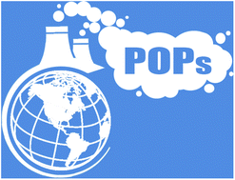
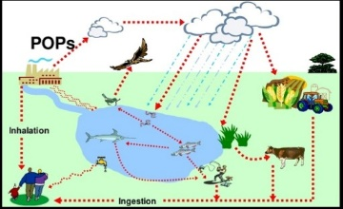
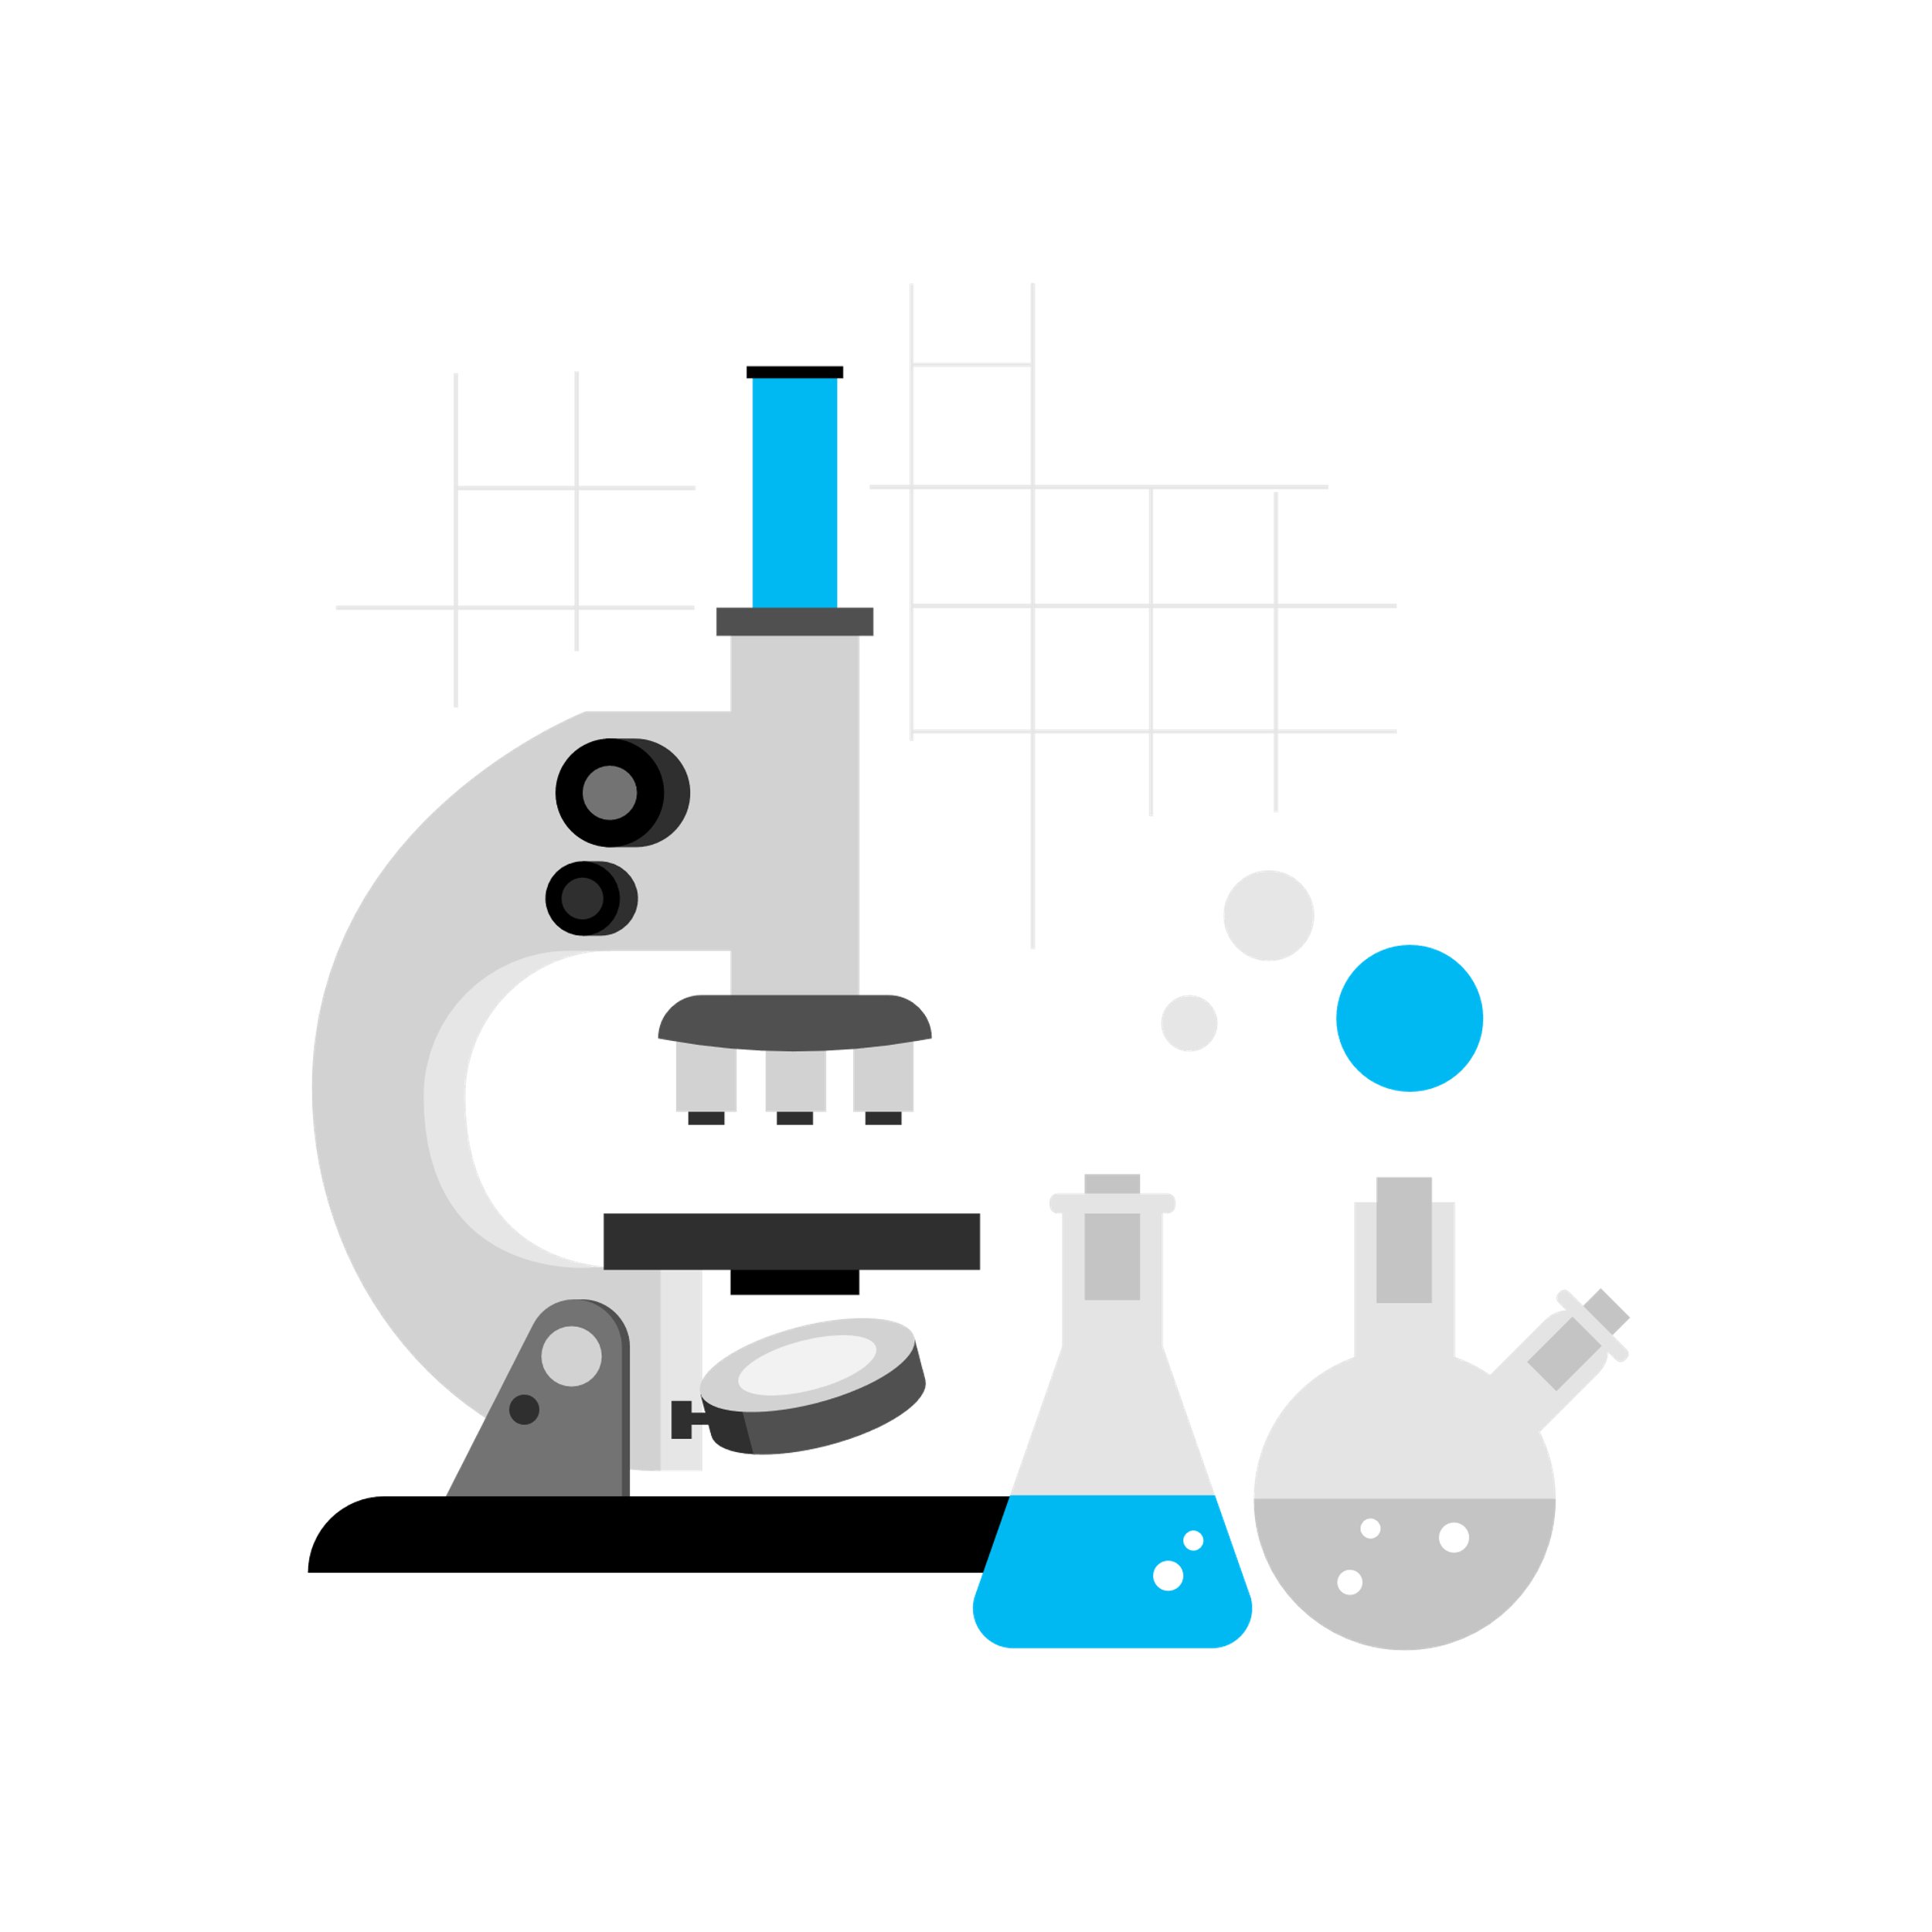
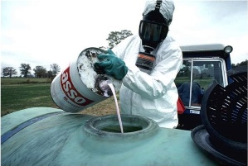
CE SUNT POLUANȚII ORGANICI PERSISTENȚI (POP)?
Poluanții organici persistenți sunt substanțe chimice de interes global datorită persistenței în mediu, rezistenţei la degradarea chimică, fotolitică și biologică, deoarece sunt substanţe chimice de sinteză, capacității de bioamplificare și bioacumulare în ecosistemele terestre şi acvatice având efecte negative asupra mediului înconjurător.
POP-urile au o mare mobilitate pe distanțe lungi, se găsesc în mediu pe tot globul, inclusiv în apropierea zonelor industriale și urbane, dar și în locații îndepărtate precum Arctica, munții înalți și Oceanul Pacific, chiar la 7-10.000 de metri sub nivelul mării.
Din cauza faptului că sunt liposolubile, POP se acumulează în ţesutul gras şi au efecte negative semnificative asupra sănătății umane putând determina o serie de afecţiuni deoarece nu se elimină din organism, ci pot fi eliberate periodic din ţesutul gras în circulaţia sangvină putând determina afecţiuni ale creierului sau ale altor organe.
CARE SUNT PRINCIPALELE SURSE DE POLUANȚII ORGANICI PERSISTENȚI?
POP-urile au fost utilizate pe scară largă de-a lungul lanțului de aprovizionare, în toate tipurile de produse, inclusiv produse de protecție a plantelor (pesticide), în procesele industriale și pot fi, de asemenea, eliberate neintenționat în mediu.
Unele POP interzise cu zeci de ani în urmă (mirex, dieldrin, hexaclorbenzen) sunt încă detectate la niveluri ridicate în jurul nostru astăzi, deoarece aceste substanțe chimice au fost fabricate cu intenția de a dura „pentru totdeauna”.
Având în vedere că vânzările globale de produse chimice se preconizează că vor crește la 6,6 trilioane de euro până în 2030 și că atât de multe substanțe chimice și materiale noi sunt proiectate și lansate în mod continuu pe piață - POP-urile reprezintă o amenințare din ce în ce mai mare.
CARE SUNT CEI MAI CUNOSCUȚI POLUANȚI ORGANICI PERSISTENȚI?
CUM SUNT OAMENII EXPUŞI LA POLUANȚI ORGANICI PERSISTENȚI?
Convenția privind poluanții organici persistenți intrată în vigoare la 17 mai 2004 are ca obiectiv protejarea sănătăţii umane şi a mediului faţă de poluanţii organici persistenţi.
Convenţia solicită ţărilor semnatare să adopte şi să implementeze măsuri ce conduc la reducerea sau eliminarea emisiilor de POP din mediu, având ca scop reducerea expunerii populaţiei, animalelor şi organismelor din mediu la aceştia.
Oamenii sunt expuși la aceste substanțe chimice în diferite moduri:
prin alimentele consumate,
prin aerul respirat, în interior și la locul de muncă.
Mai există și alte categorii de produse de consum care pot conține POP, adăugate pentru a îmbunătăți caracteristicile produsului, (cum ar fi unele substanțe ignifuge), dar multe sunt permise în limite reduse, care nu pun în pericol sănătatea oamenilor şi a animalelor.
POP-urile pot fi găsite practic peste tot pe planeta noastră în concentrații măsurabile.
În conformitate cu prevederile Convenţiei de la Stockholm un număr inițial de 12 poluanți organici persistenți, clasificaţi în 3 categorii, au fost recunoscuţi ca provocând efecte adverse asupra oamenilor şi ecosistemului,:
Produse de protecție a plantelor (produse utilizate pentru a combate dăunătorii culturilor): Diclor-difenil-tricloretanul (DDT), aldrin, dieldrin, clordan, toxafen, heptaclor, mirex, endrin, hexachlorobenzene;
Produse chimice industriale: Bifenili policlorurați (PCB), hexaclorobenzen (HCB);
Produse secundare neintenționate: Dioxine și furani, care sunt generate în timpul proceselor de ardere sau producției de anumite substanțe chimice dar care pot rezulta și din procesele naturale, cum ar fi erupțiile vulcanice și incendiile forestiere.
Pe lista POP actualizată sunt prezente peste 30 de asemenea substanțe nocive.
Dioxinele si furanii rezultă din arderea necontrolată a deșeurilor menajere (plastice), arderea combustibililor, a lemnului tratat chimic, fumul de tigară, incendiile de vegetație.
România a devenit parte a Convenţiei odată cu ratificarea acesteia prin Legea nr. 261/2004, care prevede reducerea şi, unde este necesar, eliminarea a nouă pesticide şi anume: aldrin, clordan, DDT, dieldrin, endrin, heptaclor, hexaclorbenzen, mirex, toxafen; două substanţe chimice industriale: bifenilii policloruraţi (PCB) şi hexaclorbenzenul (HCB), precum şi patru produşi secundari: dibenzo-p-dioxine policlorurate şi dibenzofurani, HCB şi PCB; ulterior s-au introdus şi alte substanţe.
Studiile arată că POP sunt eliminate prin laptele matern al mamelor care au fost expuse la concentraţii mari de POP în timpul vieţii.
Populațiile vulnerabile, cum ar fi copiii, persoanele în vârstă și cele cu sistem imunitar scăzut, sunt de obicei mai susceptibile la diferitele tipuri de poluanți, inclusiv POP.
Nivelul acestor substante interzise este supravegheat anual în alimentele destinate sugarilor de către Institutul Naţional de Sănătate Publică prin Programul național de monitorizare a factorilor determinanți din mediul de viată si muncă.
Rezultatele au aratat concentraţii extrem de scăzute, care nu pun în pericol sănătatea copiilor.
POP sunt substanțe chimice de sinteză care persistă în mediu, rezistă la degradare chimică și biologică și au efecte nocive asupra sănătății și mediului!
Material realizat în cadrul subprogramului de evaluare şi promovare a sănătăţii şi educaţie pentru sănătate al
Ministerului Sănătăţii – pentru distribuţie gratuită

